Slide 1

Il Modello Rent to Own
Un'innovazione per l'accesso alla casa dei giovani in Italia
Roma – 16.04.2026

Slide 2

Premessa
Il modello abitativo del 900 si fondava su due pilastri: mutuo e welfare ereditario
La domanda di politiche pubbliche in campo abitativo riguardava le quote di esclusione dai due pilastri
L’emergenza abitativa attuale, di cui vediamo solo gli inizi, deriva dallo spiazzamento dei due pilastri e il conseguente spiazzamento delle politiche pubbliche
Assistiamo ad un fallimento simultaneo di mercato e stato
Emerge l’esigenza di nuovi modelli di housing in grado di sfidare gli assunti tradizionali

Slide 3
Obiettivi
Superare la dicotomia affitto/acquisto attraverso un modello di rent to own aperto ad un sistema immobiliare esteso
Favorire un modello di capitalizzazione intermedia fra lo 0% (affitto) e il 100% (acquisto)
Costruire un percorso di inclusione abitativa che segua il ciclo di vita delle persone, a seconda dell’evoluzione dei bisogni di vita (fase di studio/formazione, fase di ingresso al lavoro, fase di creazione di famiglia…)
Spostare il focus delle politiche pubbliche oltre l’approccio emergenziale/assistenziale
Includere l’impatto sociale come metrica chiave per determinare le perfomance del mercato housing

Slide 4
Come
Costruendo un veicolo in PPP in grado di fare investimenti ad impatto sociale nel mercato housing.
Dotando questo veicolo di funzioni di Instant Buyer e Asset Manager
Affidandogli obiettivi di sostenibilità economica (fornire un rendimento di mercato agli investitori) e di impatto sociale (rendere la casa un bene accessibile)

Slide 5
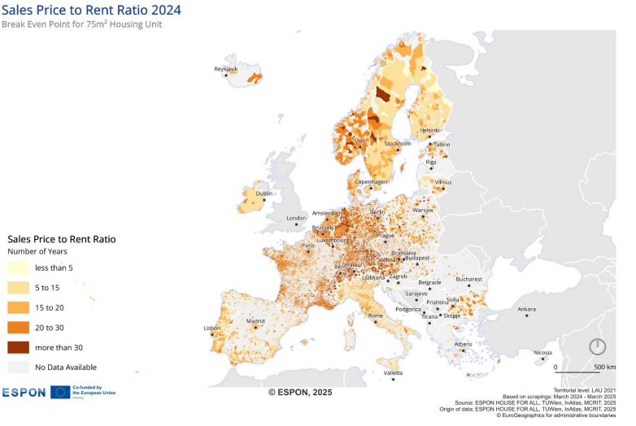
Lo scenario di riferimento
L’affordability europea
Il Price-to-Rent Ratio indica se conviene comprare o affittare: <15 comprare conviene, >20 affittare è più vantaggioso, >25 segnala possibile bolla.
Nord e Sud Europa mostrano ratio bassi → comprare è più conveniente.
Centro Europa (Germania, Alpi, Francia, Paesi Bassi, Europa dell’Est) ha ratio alti → affittare costa meno che comprare.
EUROPEAN RESEARCH PROJECT Access to Affordable and Quality Housing for All People Main Report November 2025

Slide 6
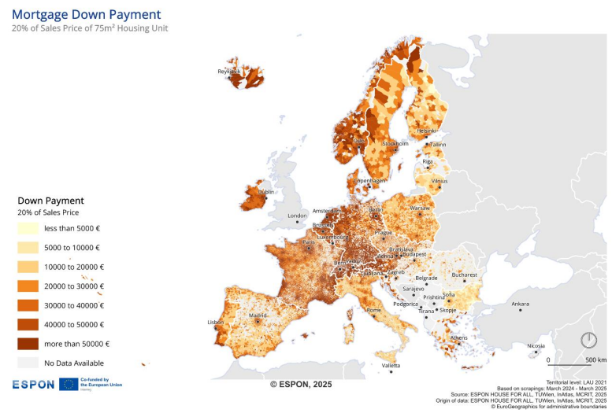
Lo scenario di riferimento
L’affordability europea
Anche dove conviene economicamente comprare, molte famiglie non riescono ad accedere al mutuo per limiti di credito e mancanza di anticipo.
L’anticipo richiesto (20%) varia molto in Europa: dalle oltre €50.000 in Svizzera, ai 40–50.000 € in ampie aree dell’Europa occidentale e nordica.
In molte zone dell’Europa centrale e meridionale l’anticipo è 20–40.000 €, mentre le aree più accessibili dell’Est Europa richiedono < 15–20.000 €.
In Italia l’età media richiedenti mutuo prima casa: 37–40 anni.
Il Loan to Value Ratio per i giovani spesso >80% (alto fabbisogno di garanzie)
EUROPEAN RESEARCH PROJECT Access to Affordable and Quality Housing for All People Main Report November 2025

Slide 7
Lo scenario di riferimento
Il contesto economico e demografico
In Italia Crescita reddito nominale 2023 cresce del 4,2%, mentre potere d’acquisto reale 2023 decresce dell’1,6%
Giovani che lasciano l’Italia
Giovani 18–34 emigrati 2011–2023: ~550.000
Cancellazioni per l’estero 2024: ~156.000 (+36,5%)
Quota rilevante: laureati e profili qualificati (fuga competenze)
Effetti su sistema Paese
Riduzione popolazione attiva → minori entrate fiscali e contributive
Invecchiamento → pressione crescente su spesa pensionistica
Imprese penalizzate da competenze scarse → riduzione competitività
Impatto negativo su crescita potenziale, innovazione e attrattività
Il modello abitativo interseca fattori che riguardano gli scenari economici e demografici essendo concausa e determinante di potenziali effetti sistemici

Slide 8
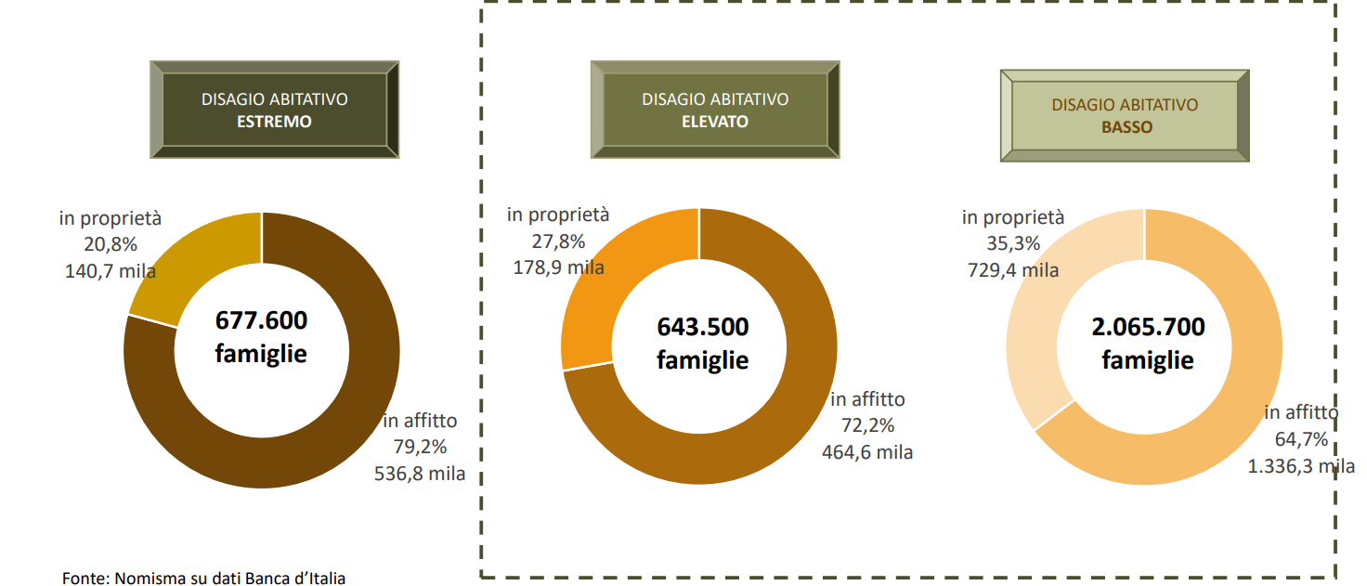
Lo scenario di riferimento
Gli effetti sul sistema pubblico
La difficoltà di accesso al mercato immobiliare determina una crescente pressione sulla componente pubblica della fascia che attualmente si trova in disagio abitativo basso/elevato impattando in questo modo sia sulla spesa pubblica in conto capitale che su quella corrente.
Il rischio è infatti che sempre più famiglie scivolino su fasce di disagio abitativo elevato ed estremo senza misure che abbiano uno sguardo di medio-lungo periodo e mirino ad interventi che affianchino quelli emergenziali.

Slide 9
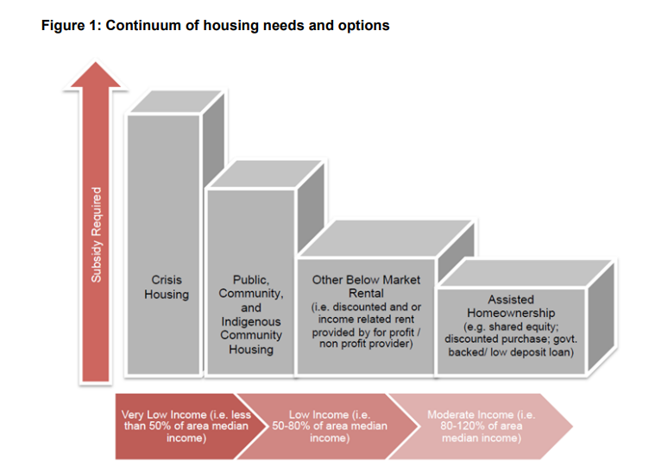

Il target di riferimento
Il modello Rent to Own si rivolge alla fascia di popolazione tra i 18 e i 40 anni: studenti universitari fuori sede, giovani lavoratori in mobilità geografica e giovani coppie.
Questi soggetti vivono in aree urbane ad alta domanda abitativa e con elevato flusso turistico.
Si tratta di un target che sperimenta difficoltà strutturali nell'accesso all'abitazione sostenibile e una limitata capacità di trasformare la spesa abitativa in accumulo patrimoniale attraverso l'acquisto dell'immobile.
Il modello rent-to – own si colloca dunque nella fascia di interventi evidenziati nel continuum abitativo e risponde al fabbisogno di nuclei con un reddito che sia in grado di sostenere il canone di affitto ma che potrebbe scivolare in situazioni di difficoltà abitativa nel medio-lungo periodo

Slide 10
La condizione abitativa dei giovani
75%
25%
40%
Giovani in affitto
Proprietari giovani
Eredità familiari
La locazione è la condizione abitativa prevalente nella fascia 18-34 anni
Solo un quarto dei giovani possiede un'abitazione
Oltre il 40% ha acquisito l'abitazione per via ereditaria
L'accesso alla proprietà in giovane età è fortemente mediato da condizioni patrimoniali pregresse e supporti familiari, confermando il carattere selettivo degli attuali meccanismi di accesso all'abitazione.

Slide 11
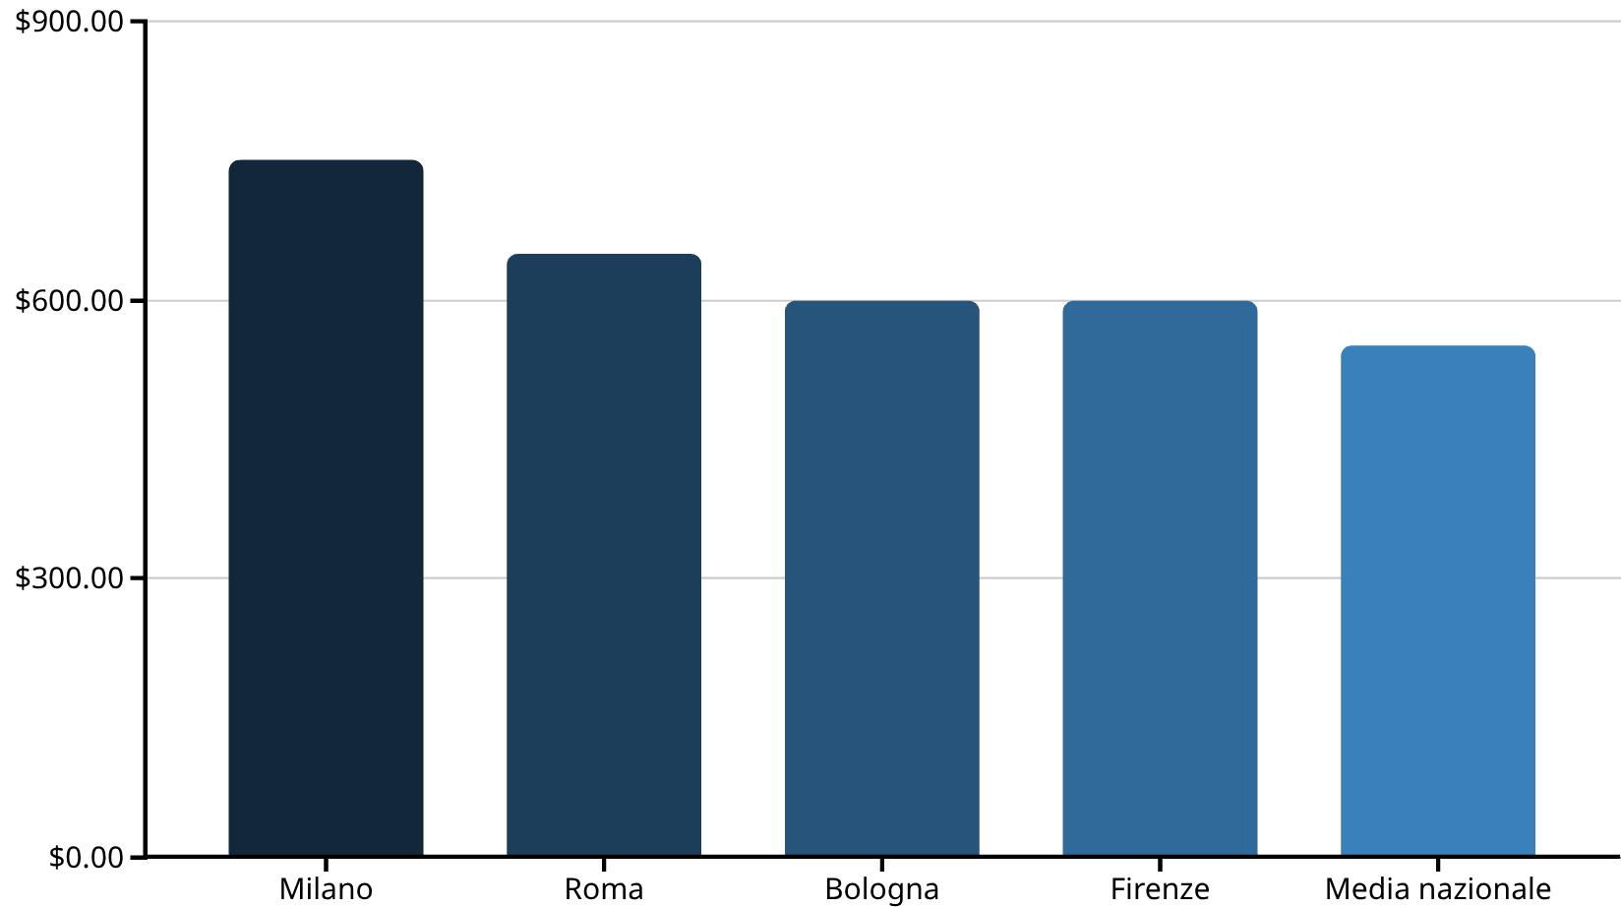
Il peso dell’affitto sul reddito
Per i giovani adulti, la quota di reddito destinata all'affitto raggiunge e supera il 40% nei contesti urbani a maggiore tensione abitativa, ben oltre il livello di affordability accettabile (30%).
I canoni di locazione nei principali poli universitari sono aumentati del +20,5% tra il 2019 e il 2024, mentre i redditi medi dei giovani sono cresciuti solo del 6-7%.
La spesa abitativa elevata limita significativamente la capacità di accumulo e di investimento futuro. Il 48% dei giovani in affitto dichiara di non riuscire a risparmiare più di 100 euro al mese.
.

Slide 12
La capacità di risparmio compromessa e il paradosso del mutuo
Nonostante l'acquisto sia spesso più conveniente dell'affitto nel medio-lungo periodo, diverse barriere strutturali limitano l'accesso alla proprietà per i giovani.
Oltre il 60% dei giovani tra 18 e 34 anni percepisce redditi inferiori alla media nazionale.
Il 48% ha contratti a tempo determinato o forme di lavoro atipico.
Anche quando il reddito reale permetterebbe il pagamento delle rate bancarie, le condizioni contrattuali non rendono i soggetti bancabili, inficiando l'accesso al mutuo.
Ne consegue:
Un tempo medio in affitto pari pari a 10-12 anni, con una spesa cumulata tra 90.000 e 130.000 euro senza alcun accumulo di capitale immobiliare

Slide 13
Le conseguenze per le città
Le difficoltà dei giovani nell'accesso alla proprietà generano impatti strutturali sui territori, sulle dinamiche economiche locali e sulla coesione sociale.
Mobilità del lavoro ridotta
Attrattività compromessa
Disuguaglianza spaziale
Limitata capacità di trasferirsi per opportunità professionali a causa dell'impossibilità di investire sul territorio
Minore capacità dei centri urbani di attrarre e trattenere giovani talenti qualificati
Concentrazione periferica dei giovani senza supporto familiare, con effetti su reti sociali e integrazione economica

Slide 14
Un fallimento di mercato
Il mercato dell'affitto è efficiente nel breve periodo, ma inefficiente nel lungo periodo perché non consente trasformazione della spesa in accumulo patrimoniale per una quota crescente di popolazione.
In un Paese caratterizzato da progressivo invecchiamento, la difficoltà dei giovani a insediarsi nei centri urbani accentua la perdita di vitalità sociale ed economica dei territori.

Slide 15
Il modello Rent to Own
Il modello Rent to Own offre una risposta innovativa ai fattori di complessità descritti. Si fonda su un veicolo di investimento immobiliare che acquisisce unità residenziali da destinare alla locazione, coniugando sostenibilità finanziaria e impatto sociale.
Il modello Rent to Own offre una risposta innovativa ai fattori di complessità descritti. Si fonda su un veicolo di investimento immobiliare che acquisisce unità residenziali da destinare alla locazione, coniugando sostenibilità finanziaria e impatto sociale. La caratteristica distintiva è la capitalizzazione progressiva di una quota del canone d'affitto a favore dell'inquilino, trasformando parte della spesa abitativa in capitale reale, tracciabile e formalmente riconosciuto.

Slide 16
Le due fasi del modello
FASI E AZIONI
Fase di gestione locativa (Anni 1-10) | Gli immobili vengono locati al canone di mercato (o a canone poco inferiore) L’inquilino, però nel tempo ha la possibilità di capitalizzare una quota crescente dell’affitto (dal 10% al 50% in 10 anni) così da raggiungere in 10 anni un ammontare pari al 20% del valore dell’immobile.
Fase di dismissione programmata (dall’anno 10) | Il fondo vende gli immobili con l’obbligo di prelazione per i locatari. I locatari in questo caso potranno: Acquistare l’immobile in cui vive o altro immobile appartenente al fondo, avendo una maggiore probabilità di bancabilità grazie al 20% di capitale già accumulato nel tempo Uscire dal fondo, ottenendo il capitale accumulato a seguito della vendita dell’immobile da parte del fondo Qualora il locatario volesse uscire dal fondo prima del decorrere dei 10 anni potrà cedere la propria quota già accumulata al nuovo locatario.

Slide 17
Modelli ispiratori e innovazioni
RENT TO BUY TRADIZIONALE
COOPERATIVE PER L'ABITARE
Limiti
Vincolo a un singolo immobile
Rischio trasferito sull'inquilino
Poco adatto a redditi instabili
Punti di forza:
Mutualità e partecipazione
Separazione uso-proprietà
Accumulo progressivo di quote
Il Rent to Own combina i punti di forza di entrambi i modelli, introducendo innovazioni finanziarie e organizzative che ne ampliano efficacia e sostenibilità.

Slide 18
Gestione finanziaria del fondo
I flussi di affitto raccolti dal fondo coprono i costi operativi (manutenzione, gestione amministrativa, assicurazioni), assicurano il servizio del debito e garantiscono una remunerazione del capitale investito.
La quota del canone accantonata a favore degli inquilini viene contabilmente separata dai ricavi netti.
Questo comporta una leggera riduzione del cash flow nel breve termine, ma produce effetti positivi sul medio-lungo periodo.
VANTAGGI PER IL FONDO
Maggiore fidelizzazione
Riduzione del rischio
Sostenibilità di lungo periodo
Il capitale accumulato aumenta la stabilità degli inquilini, riducendo turnover e morosità
Inquilini più bancabili e affidabili, con minor rischio di vacanza degli immobili
Flussi di affitto integrati con vendite programmate assicurano continuità di liquidità

Slide 19
La governance e gli stakeholder
GOVERNANCE IBRIDA E MULTILIVELLO
La governance del modello integra logiche di controllo finanziario rigoroso con meccanismi di partecipazione e indirizzo pubblico.
Accanto agli organi formali del fondo, è previsto un advisory board con rappresentanti della Pubblica Amministrazione, cooperative, investitori sociali e altre parti interessate.
Questo organo orienta le scelte strategiche e monitora l'allineamento tra missione sociale e performance finanziaria, garantendo trasparenza e responsabilità condivisa.
GLI STAKEHOLDER
SOCIETA’ DI GESTIONE SGR o soggetto equivalente che gestisce immobili, amministra flussi finanziari e garantisce trasparenza.
INVESTITORI Pubblici e privati: enti pubblici, fondazioni, investitori istituzionali, banche di sviluppo e operatori di impact investing.

Slide 20
La governance e gli stakeholder
SOGGETTI A SUPPORTO- COOPERATIVE, ENTI TERZO SETTORE, UNIVERSITÀ
Gestiscono il rapporto con gli inquilini
Curano la dimensione comunitaria, la qualità abitativa e i servizi di prossimità.
Si occupano del monitoraggio e della valutazione di impatto
INQUILINI
Non solo beneficiari, ma co-investitori indiretti: ogni mese accumulano capitale grazie alla quota di affitto capitalizzata. Hanno diritto di prelazione al momento della vendita dell’alloggio.
Diventano parte attiva del modello, contribuendo a generare stabilità e coesione sociale.

Slide 21
Il ruolo centrale delle cooperative
Le cooperative rappresentano un ponte tra obiettivi finanziari e sociali, contribuendo alla sostenibilità complessiva del sistema attraverso due configurazioni principali.
Cooperative di gestione
Cooperative di inquilini
Operano come gestori degli immobili e dei servizi di prossimità, occupandosi di identificazione utenti, gestione ordinaria e amministrativa, accompagnamento sociale
Gli abitanti diventano soci e rappresentano collettivamente i propri interessi, con voce nelle decisioni e rafforzamento del potere contrattuale

Slide 22



Gli impatti attesi del modello
Il modello Rent to Own produce impatti significativi su tre livelli interconnessi: sociale, economico e istituzionale.
La sua efficacia deriva dalla capacità di trasformare la spesa abitativa in accumulo di capitale.
Impatti economici
Impatti sociali
Miglioramento della bancabilità,
Riduzione interventi pubblici emergenziali
Accumulo patrimoniale
Riduzione della precarietà
Abitativa, aumento dell'autonomia economica
Promozione della coesione comunitaria
Impatti istituzionali
Nuove forme di partenariato pubblico-private
Superamento approcci emergenziali

Slide 23
Simulazione risparmio di spesa per inquilino
ASSUMPTION
Periodo di analisi: 10–25 anni
Affitto medio: 1.000 €/mese → 120.000 € ogni 10 anni
Prezzo abitazione di riferimento: 274.000 € (capitale + interessi)
Mutuo: 25 anni di ammortamento
Modello con capitalizzazione: 40% dell’affitto capitalizzato (48.000 € in 10 anni)
INQUILINO INCLUSO NEL MODELLO
Ipotesi 1: Dopo 10 anni acquista casa → prezzo netto 220.000 €, mutuo 736€/mese
Ipotesi 2: non acquista → riceve indietro 48.000 €
Inquilino non incluso nel modello
Nessuna capitalizzazione, stesso affitto pagato (120.000 in 10 anni)
Mutuo sempre su 274.000 €, rata 913€/mese
Risparmi dell’inquilino incluso
+54.000 € (dopo 10 anni)
+114.000 € (dopo 15 anni)
+174.000 € (dopo 20 anni)

Slide 24

Social Return on Investment
Una stima preliminare di Social Return on Investment (SROI) quantifica il valore sociale generato dal modello attraverso tre categorie di outcome monetizzabili.
1.5/1
1
Capitale accumulato dagli inquilini
Trasferimento diretto di valore patrimoniale verso soggetti senza capacità di accumulo
SROI minimo
Stima prudenziale del valore sociale generato
2
Risparmio di spesa pubblica
Riduzione del ricorso a misure di emergenza abitativa e
sostegno all'affitto
2/1
3
Anticipo accesso alla proprietà
Riduzione del costo opportunità di una permanenza prolungata
in affitto
SROI massimo
Stima ottimistica del valore sociale generato
Per ogni euro investito nel fondo, il modello genera tra 1,5 e 2 euro di valore sociale complessivo

Slide 25
Un’infrastruttura sociale per il futuro
Il modello Rent to Own si configura come una risposta innovativa e sistemica alle fragilità del mercato abitativo contemporaneo. Integrando strumenti di finanza istituzionale, pratiche cooperative e politiche pubbliche, supera la tradizionale dicotomia tra affitto e proprietà.
La capitalizzazione progressiva genera benefici concreti per gli inquilini, mentre le cooperative rafforzano partecipazione, trasparenza e coesione comunitaria. La governance ibrida garantisce equilibrio tra rendimento e impatto sociale, favorendo la replicabilità in contesti diversi.
Non è solo uno strumento abitativo, ma una vera infrastruttura sociale capace di promuovere mobilità sociale, stabilità economica e coesione territoriale. La sua flessibilità e sostenibilità ne fanno un modello innovativo per il futuro delle politiche abitative urbane.

